Slide 1
Сокровища Земли под охраной человечества.
Подготовила
учитель начальных классов
Гамзатова Мадина

Slide 3
Природное
наследие

Slide 4
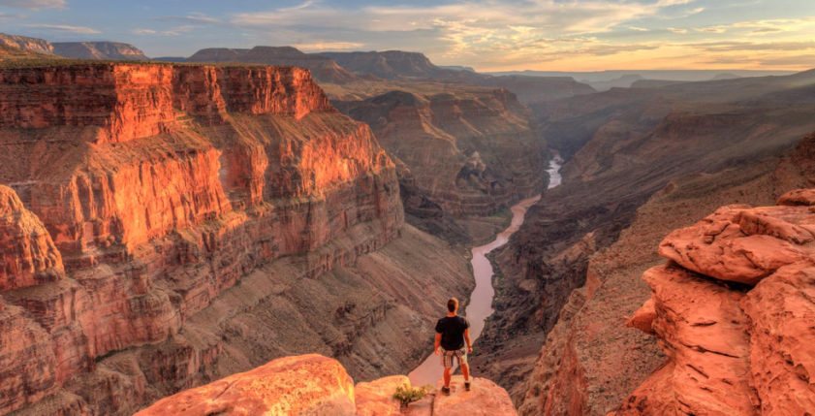
Национальный парк гранд-каньон (Северная Америка)

Slide 5
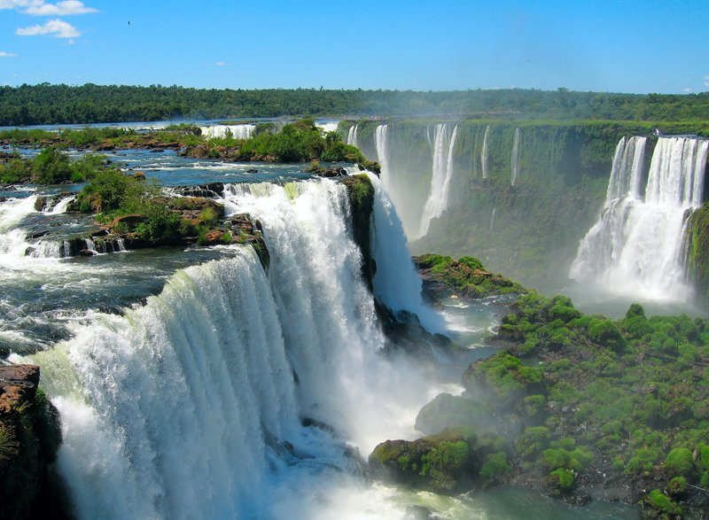
Водопады Игуасу (ЮжнаяАмерика)

Slide 7
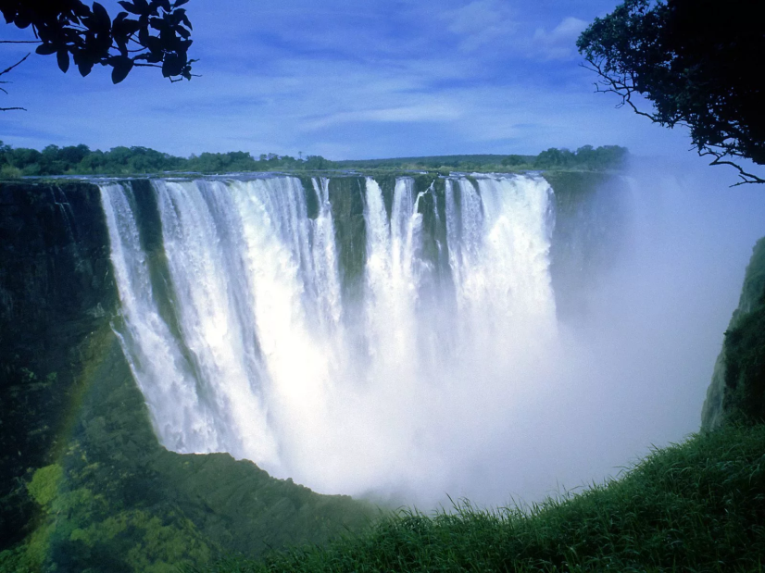
Водопад Виктория (Африка)

Slide 8
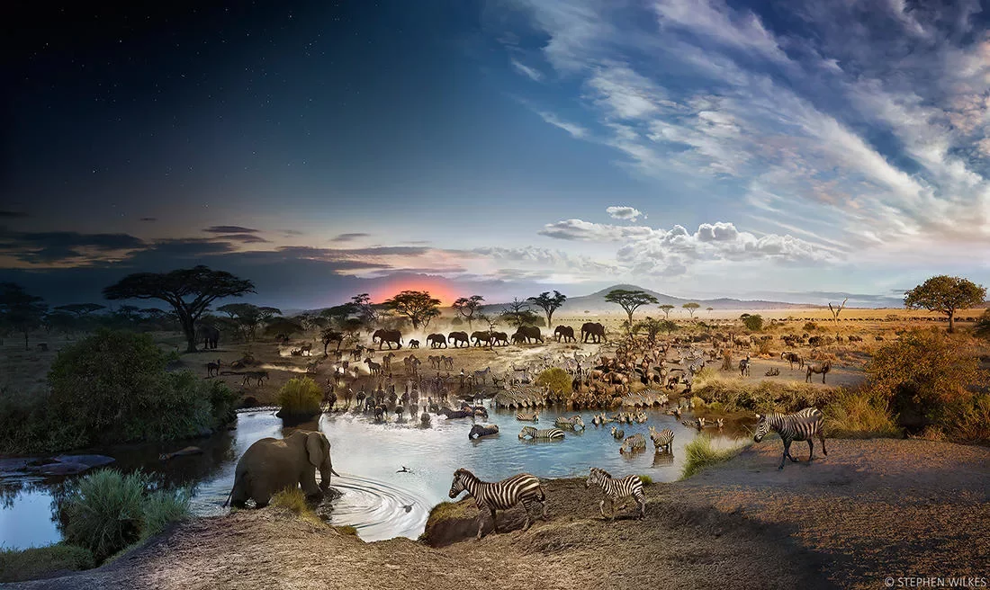
Национальный парк Серенгети (Африка)

Slide 9
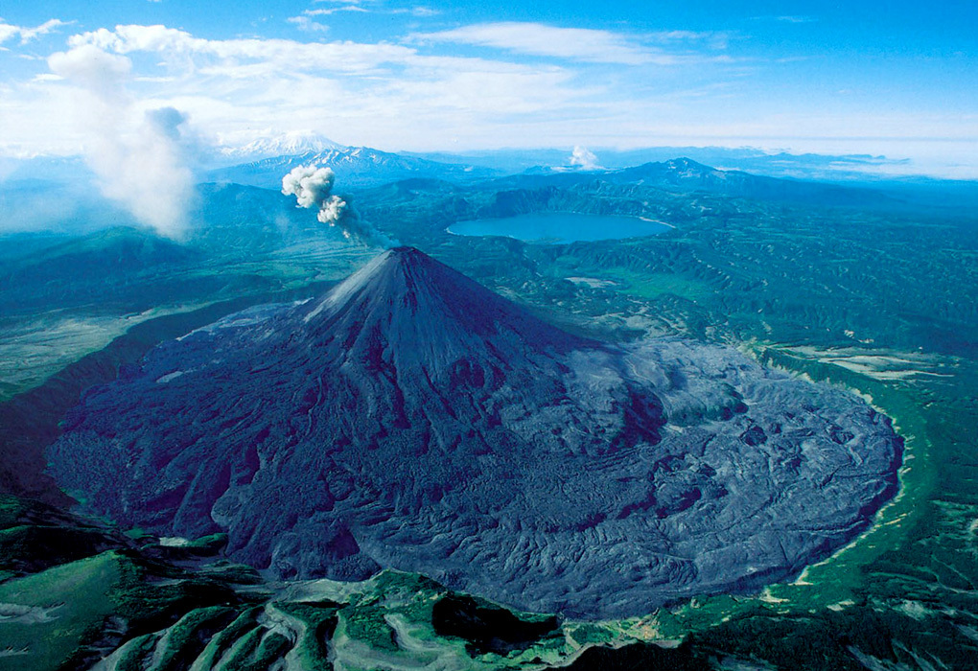
Вулканы Камчатки (Россия)

Slide 10
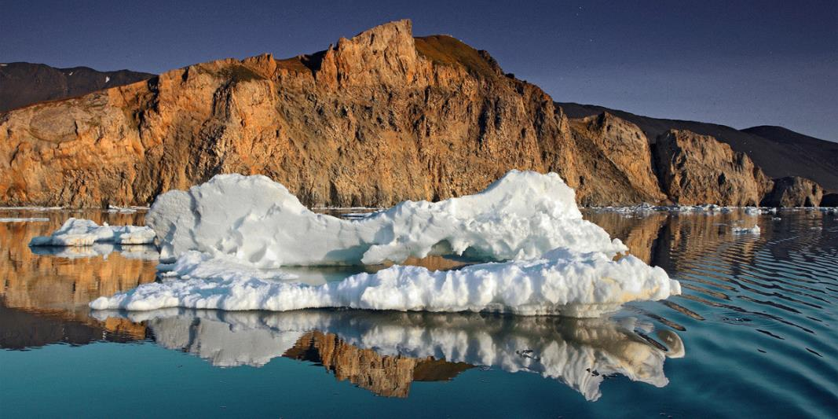
Остров Врангеля (Россия)

Slide 11
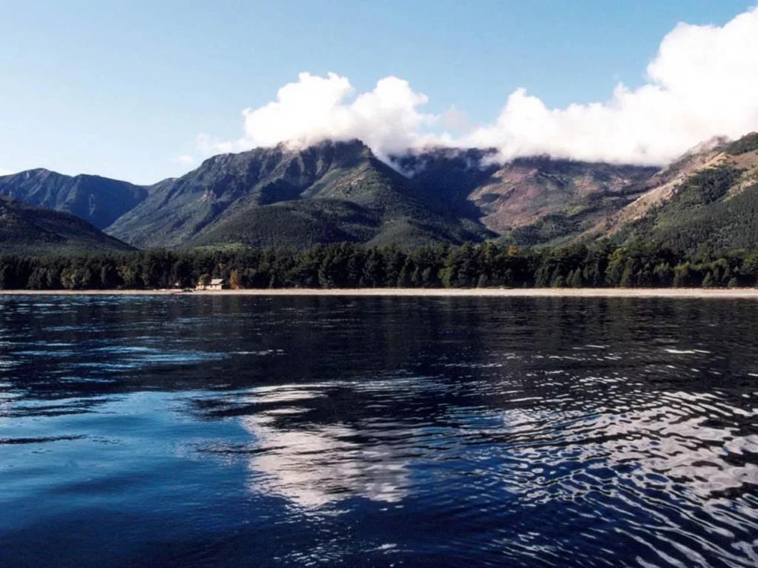
Озеро Байкал

Slide 12
Культурное наследие

Slide 13
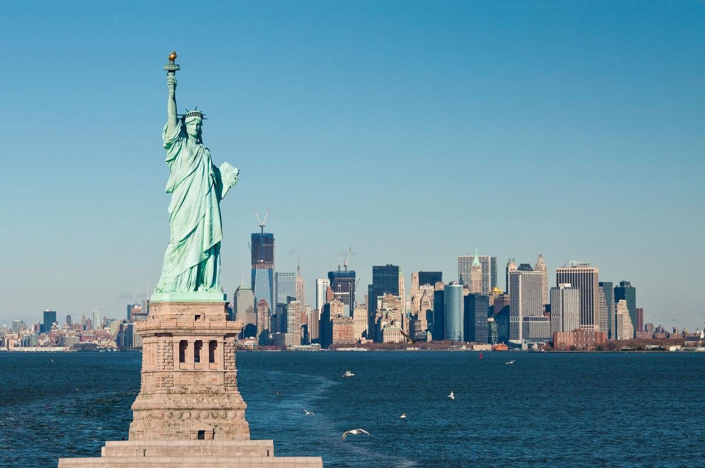
Статуя Свободы
(США)

Slide 14
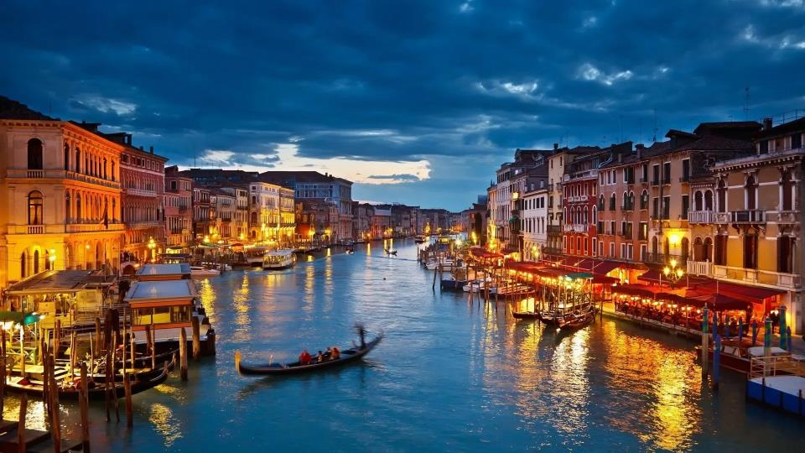
Венеция (Италия)

Slide 15
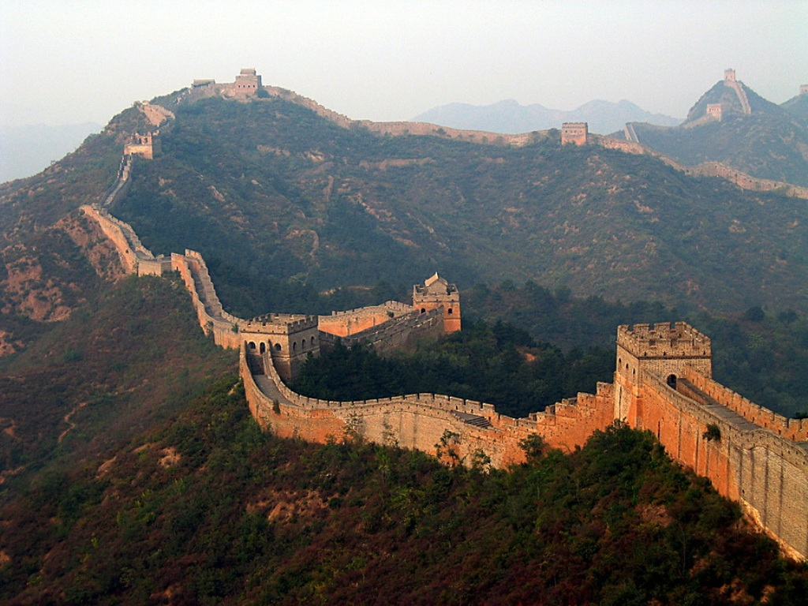
Великая Китайская стена

Slide 16
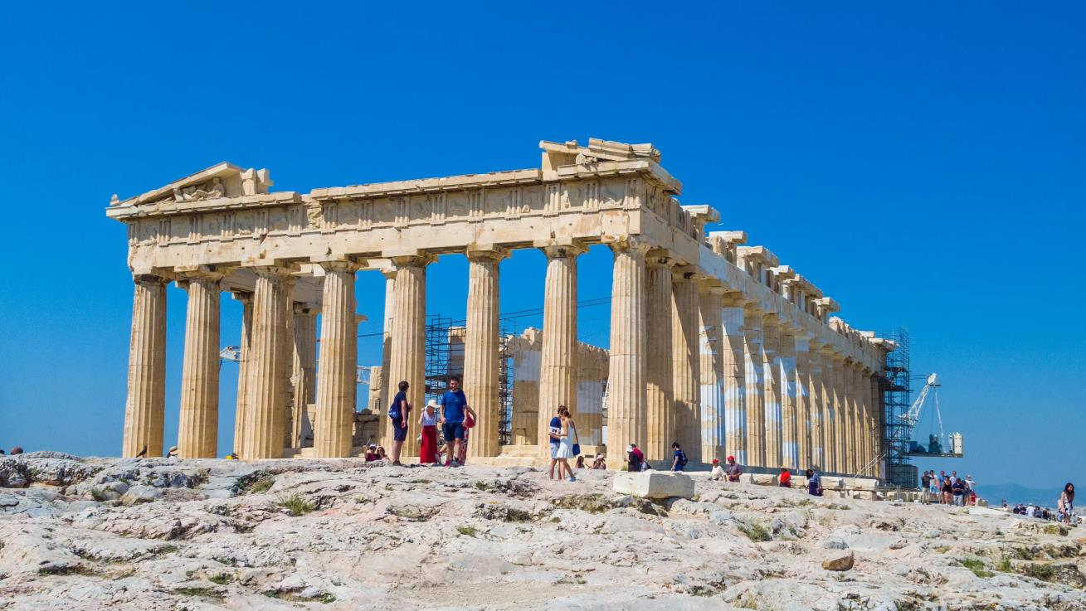
Афинский Акрополь (Греция)

Slide 17
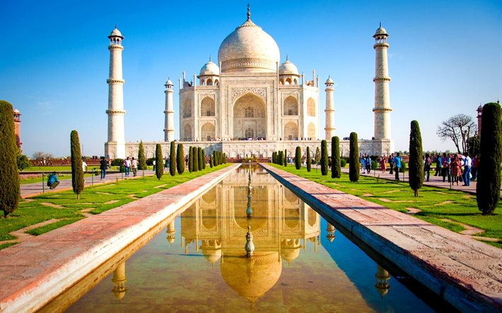
Мавзолей Тадж-Махал (Индия)

Slide 18
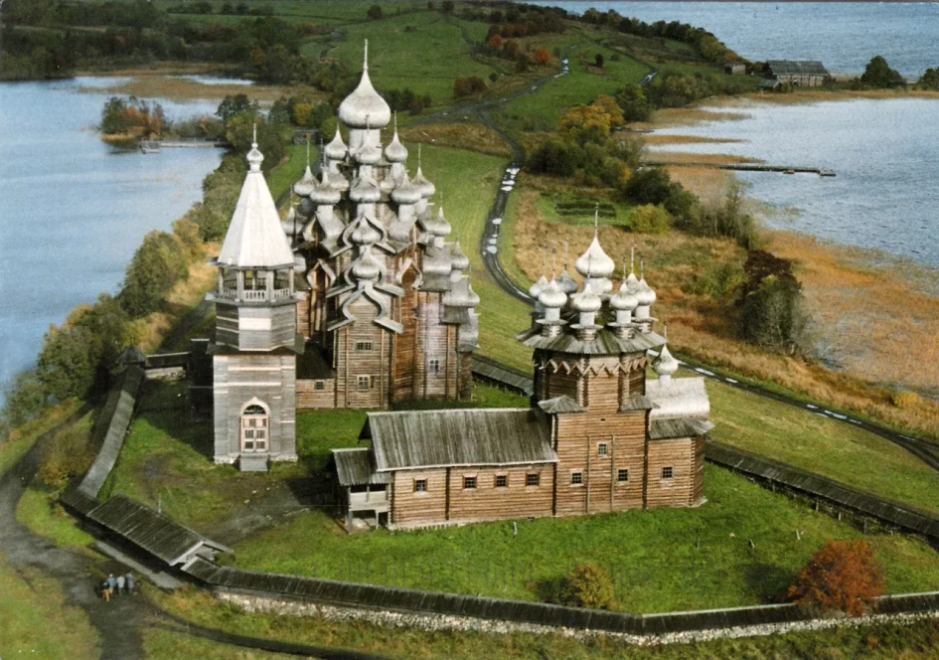
Погост Кижи (Карелия)

Slide 19
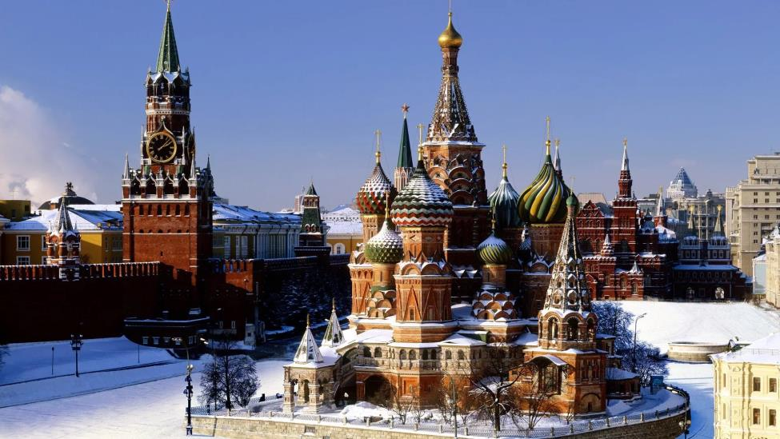
Московский Кремль и Красная площадь

Slide 21
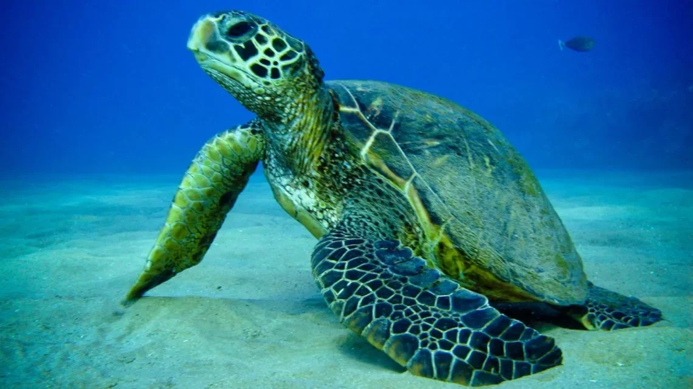

Slide 22
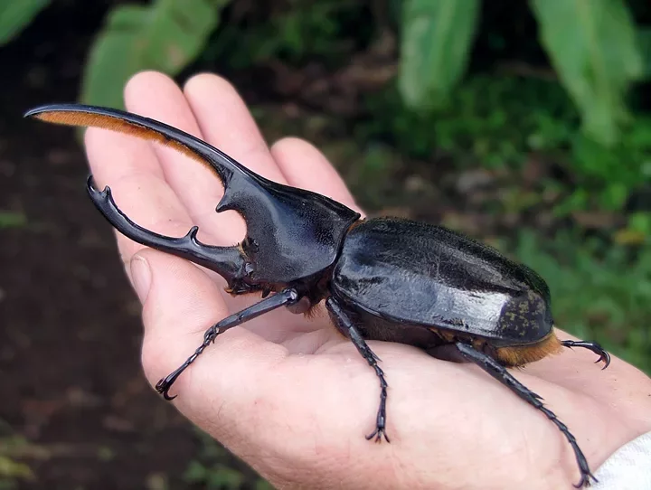
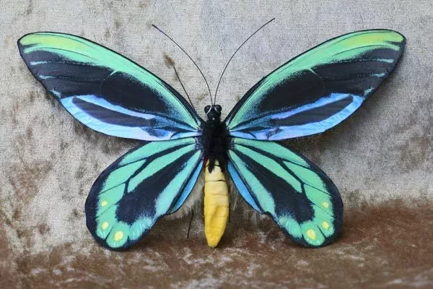

Slide 23
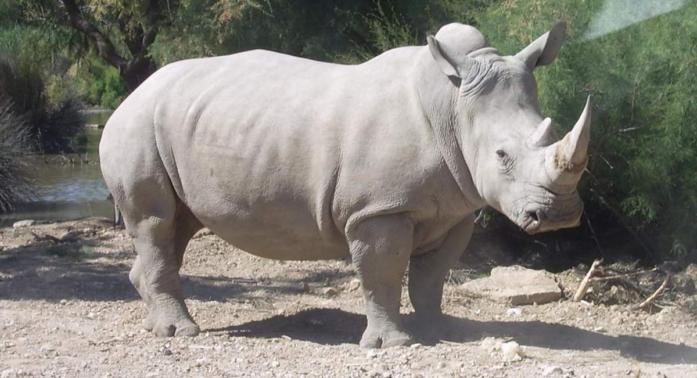
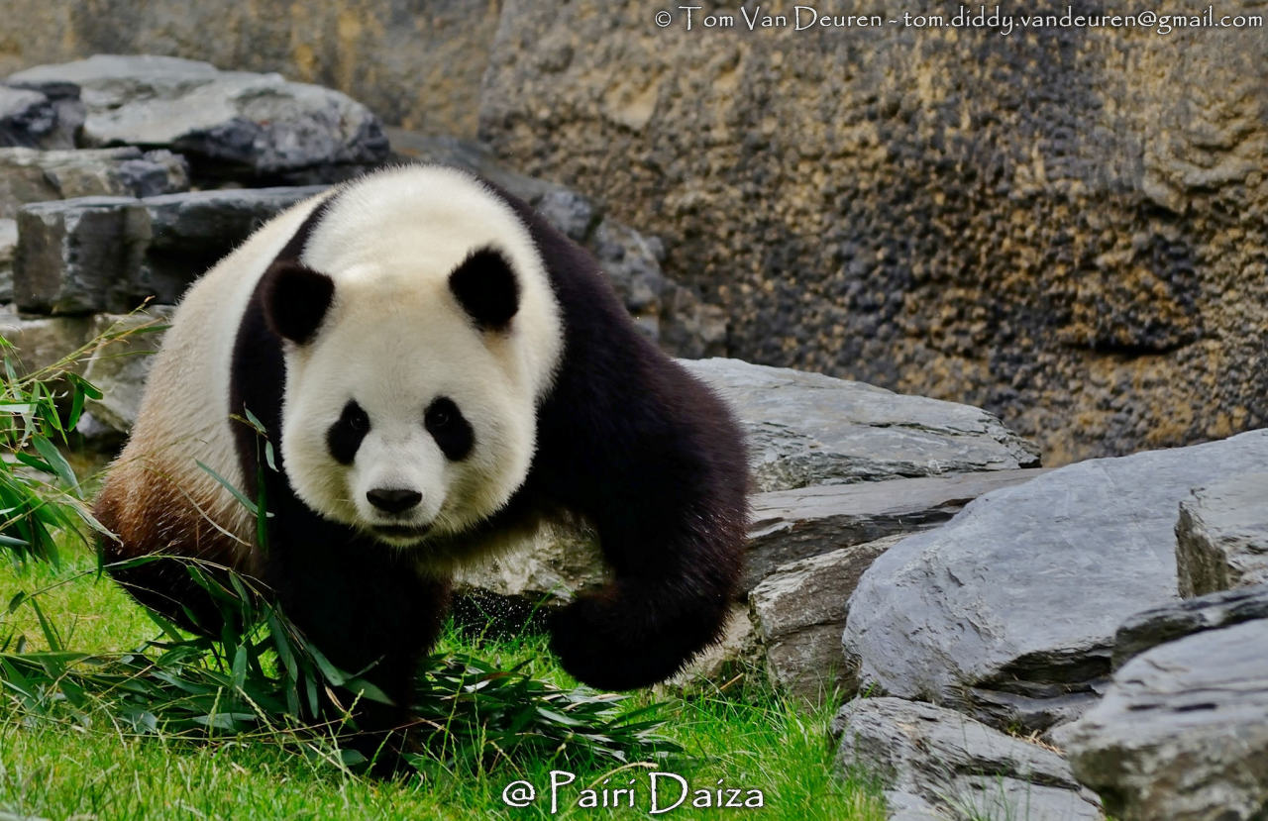

Slide 24
Д.з. стр. 48-56, отвечать на вопросы письменно

